Slide 1
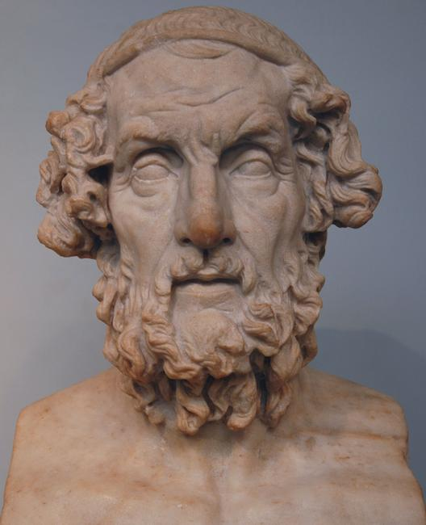
Unidad 3 – La práctica médica en la antigüedad
Universidad de Salónica

Slide 2
La medicina en el tiempo de Homero
Civilización micénica (1580-1200 aC):
Homero muestra en sus escritos su habilidad poética, no sus conocimientos médicos
Todo es posible y milagroso
Medicina religiosa y teocrática
La causa de la enfermedad se encuentra en la cólera de los dioses
La sanación se produce mediante rituales que buscan aplacar la cólera divina
¿Fue Homero un sanador?: No existen pruebas.

Slide 3
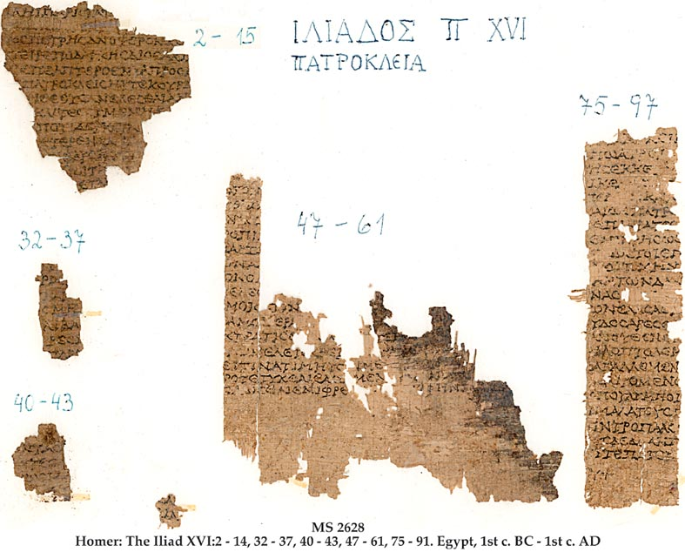
Manuscrito de la Ilíada encontrado en Egipto (siglo I a. C. - siglo I d. C.). Bibelmuseum, Münster, Alemania

Slide 4
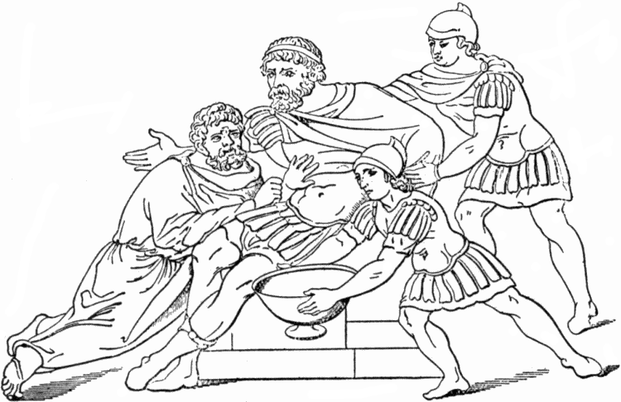
Héroes con habilidades médicas
Podalirio y Macaón: hijos de Asclepio - Se les atribuyen las virtudes del guerrero - Se señala además que son “buenos sanadores“ que han aprendido el arte de la curación de su padre
Machaon treating Menelaus
Arctino: "A uno lo dotó de manos más ligeras para sacar los dardos de la carne, y para cortar y aprontar remedios a todas las heridas. Al otro le infundió en el pecho todo lo preciso para reconocer lo escondido y para curar lo incurable" Macaón- "cirujano", Podalirio - "médico"

Slide 5
Asclepio - Asclepeia

Slide 6
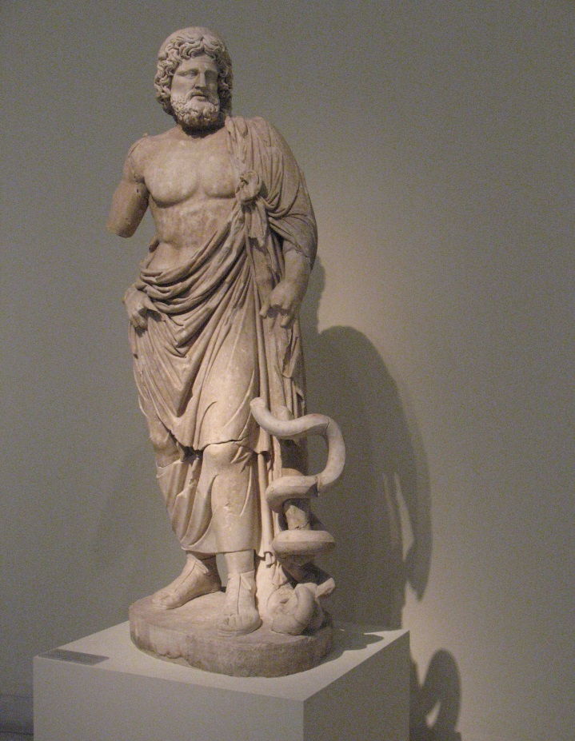
Asclepio
-Hijo de Apolo -Padre de Podalirio y Macaón - ¿Dios? ¿Héroe? ¿Mortal? -Aprendió la medicina del centauro Quirón
-Sana utilizando medicamentos/cirugía/cánticos -Tiene habilidad para resucitar a muertos, por lo que despertó la cólera de Zeus y lo mató con un rayo.
-Se representa con un caduceo que tiene una serpiente enrollada Vara – soporta y permite a los médicos el reposo Serpiente – símbolo de renovación y rejuvenecimiento
Asclepius, National Archaeological Museum. Athens, Greece

Slide 7
Asclepeia
La asclepeia era un santuario donde se adoraba a Asclepio Se trataba de un ernorme complejo constituido por varios edificos para:
-Recibir tratamiento -Pernoctar -Entretenerse (teatros, estadios, espectáculos de arte, hipódromos, bibliotecas, etc.)
El Templo de Asclepio estaba formado por:
-Katagogion ("hotel") -Tholos / Thymele -Avaton (donde se producía la curación del paciente)

Slide 8
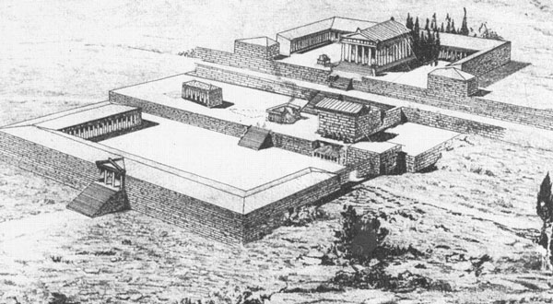
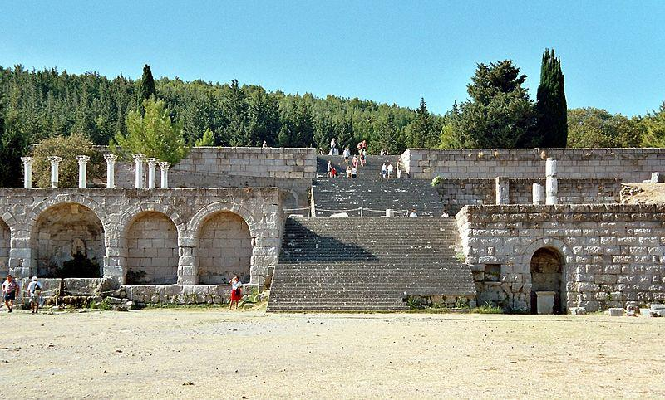

Slide 9
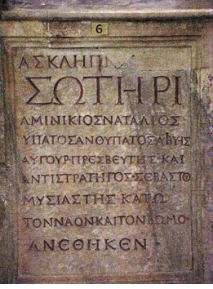
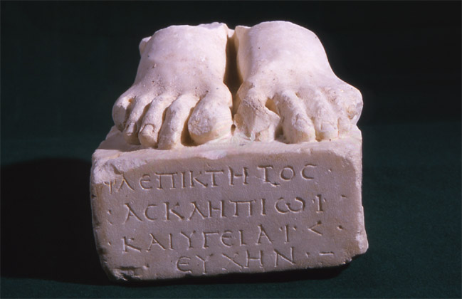
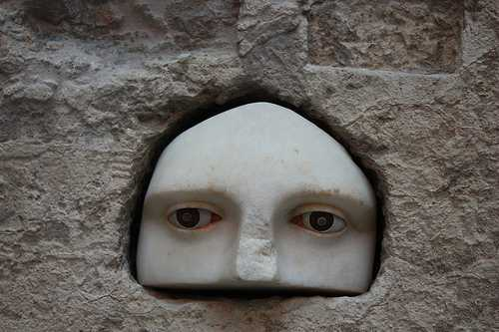
Asclepeia
Procedimiento: -purificación premilinar (baños, abstinencia de comida y bebida) -pernotación en el avaton a la búsuqeda de un sueño terapéutico -aparición del sumo sacerdote como mediador de Asclepio y aplicación del método terapéutico
Votive offerings

Slide 10
Asclepio
Tratamiento: Aspectos del sanador/dios, acompañado de una serpiente o un perro
Sana con:
-imposición de manos
-medicamentos -cirugías -vendajes
El perro lamía la heridas Las enfermedades más tratadas eran:
-ceguera -sordera -parálisis
-insomnio

Slide 11
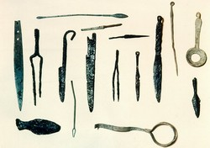
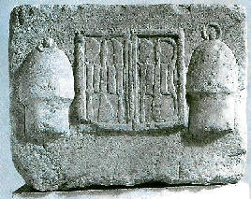
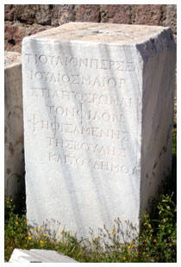

Slide 12
Filósofos presocráticos
Ninguno era un médico Exploraron el mundo Usaron la observación y la lógica
Pregunta: ¿cuál es la substancia primera?
Empédocles. 4 elementos: aire, agua, tierra y fuego
4 cualidades (cálido, frío, seco y húmedo) De este modo: -cálido +húmedo: aire -frío+húmedo: agua -cálido+seco: fuego -frío+seco: tierra

Slide 13
Época Hipocrática
Escuelas de medicina
Escuela de Cnidos Más antigua Clasificación de las enfermedades: 7 enfermedades de la bilis 12 enfermedades de la vesícula 4 enfermedades de los riñones 4 estrangurias 3 tetanos 4 ictericias 3 tisis Observación simple Descripción simple de los síntomas | Escuela de Cos Constatación de las características comunes de las enfermedades Descripción exacta y sistemática de los síntomas Prognósis Hipócrates

Slide 14
Principales características de la medicina hipocrática
1) Contra cualquier explicación sobrenatural de la causa de la enfermedad: causas naturales de todas las enfermedades 2) El principal factor terapéutico es la Naturaleza. Mejor método terapéutico: el uso de "los contrarios" .
3) "Dieta“: El modo en el que una persona organiza a través de la comida, el sueño, el ejercicio físico, el sexo, etc.
4) Observación: principal método diagnóstico

Slide 15
Principales enseñanzas hipocráticas
Comienzo de la desvinculación de la medicina de las creencias teocráticas:
Los hipocráticos dicen sobre la enfermedad sagrada (epilepsia): no creo para nada que esta enfermedad sea más divina que el resto de enfermedades o más sagrada. Creo que hay una causa natural tanto para esta como para el resto.
Necesidad de una interpretación lógica de la etiología de las enfermedades→
Nuevo sistema de "fisiología" y "medicina interna"”

Slide 16
4 elementos básicos (aire, fuego, tierra, agua) 4 humores (sangre, bilis amarilla, bilis negra y flema) 4 órganos relacionados con los 4 humores (corazón, hígado, bazo y cerebro) 4 cualidades relacionados con los humores (calor, seco, frío y húmedo)
Bilis amarilla – fuego – hígado – verano
Calor Seco
Sangre – aire – corazón – primavera Bilis negra – tierra – bazo – otoño
Húmedo Frío
Flema – agua – cerebro – invierno

Slide 17
Calor: agente vital.
Pneuma: elemnto necesario para la fisiología.
Hígado: crea la sangre del organismo. Posteriomente el corazón, con su calor innato, vivifica la sangre.
Pneuma: vivificado en el corazón activa las funciones sensoriales y motoras.
Cerebro: centro del pensamiento, movimiento y sentidos.
Causa de la enfermedad: desequilibrio humoral.

Slide 18
Etiología del desequilibrio humoral
El ambiente es una de las causas principales Temperamento (condición física/ mental de cada persona) Herencia (!!)
Ambiente: - clima - luz del sol
- terrenos - agua - estaciones - hábitos alimenticios - vientos
Herencia: primera aparición de un factor hereditario de la enfermedad (por ejemplo, la epilepsia es una enfermedad que se trasmite de una generación a otra)

Slide 19
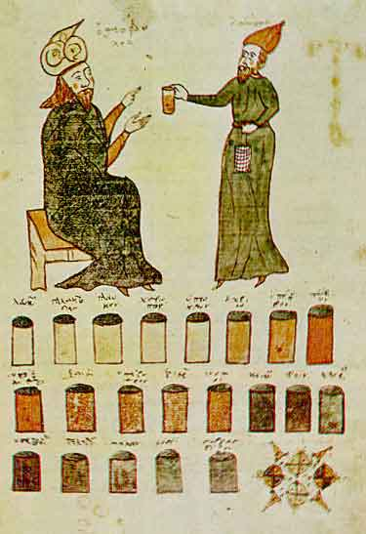
Método clínico hipocrático Clasificación de la enfermedad: Según la distribución: epidémica / endémica / esporádica Según el curso: aguda / crónica
"Protocolo"
Historia médica Examen clínico: examen del cuerpo, incluyendo: la postura, la nutrición, el color de la cara, el olor, la digestión, las alteraciones de lasvísceras, excreciones (traspirazciones, heces, vómitos, expectoraciones y orina). Para la orina: control de la cantidad, el color, el olor, la existencia de residuos o turbiedad Control de la temperatura con la mano sobre el pecho
Control del pulso Palpación del paciente Auscultación
Por ejemplo, en la pleuresía se produce un sonido de fricción en el pulmón debido a la acumulación de secreciones. En las fases más avanzadas pueden escucharse el sonido de estertores.

Slide 20
Fatores diagnósticos/pronósticos Comunes (que tiene influencia en todos los habitantes de un área) Personales (que afectan a un único paciente)
Comunes
Α) Cuerpos celéstes (pléyades, Arturo, etc.)
Conocimiento astronómico y meteorológico. Posicionamiento de las estrellas. Método de definición de las estaciones.
Β) Estaciones Las estaciones venían definidas por condiciones meteorológicas estándar. La regularidad en el transcurso de la estación promovía la salud y la irregularidad la enfermedad.
La regularidad de las condiciones atomosféricas permitía conocer más facilmente el progreso de la enfermedad (las crisis eran predecibles).
La tipología de las estaciones también marcaba la enfermedad más frecuente. En invierno se alteraba la flema. En primavera la sangre. En el verano la bilis amarilla. Y en el otoño la bilis negra.

Slide 21
Comunes
C) área de residencia Cada área tiene sus propias características e influye en el temperamento de la persona Por ejemplo: “Todos los que habitan en un país montañoso, escabroso, elevado y rico en agua, donde los cambios de las estaciones resultan muy diferentes, son, como es natural, de elevada estatura y de constitución bien dotada para las fatigas y la valentía" (Sobre los aires, aguas y lugares 24)

Slide 22
Personales
Edad
En cada edad predomina un tipo de enfermedad. Pacientes con una misma patología tienen una reacción y evolución diferente. Los niños son los más vulnerables.
B) Sexo
Las mujeres reaccionan de manera diferente a ciertas enfermedades. Algunas enfermedades solo aparecen en las mujeres (por ejemplo, la histeria).
C) Historia familiar Algunas enfermedades se heredan de una generación a otra.
D) “Dieta”
La dieta, el ejercicio, los baños, el hábito de sueño, la actividad sexual, etc. tienen una influencia en el temperamento.

Slide 23
Antigüos instrumentos diagnósticos/pronósticos
Los cinco sentidos
1) Olfato Imposible describir el olor de la orina, las heces, úlceras o el aliento.→ Solo se utiliza para verificar que algo está mal 2) Gusto Hay diferentes tipos de gusto→ para diferenciar el sudor
3) Oído Para la evaluación de la respiración, la tos y la flatulencia.
Auscultación (de poca importancia para Galeno)
Uso principal: durante la conversación entre paciente y médico (evaluar la capacidad de articulación, el tono y la calidad de la voz, su disposición a responder con franqueza) 4) Tacto Uso de la esfigmología, control de la temperatura y palpación de la zona torácica / abdominal

Slide 24
Antigüos instrumentos diagnósticos/pronósticos
Los cinco sentidos
5) Vista Se examína del paciente: -orina y heces -pupilas -postura del sueño -color de las mejillas -uñas -color y sequedad de la piel -sequedad de los ojos y la boca -presencia de sangre -amigndalas y conductos nasofaringeos
Se estudia el ambiente del paciente:
-casa y habitación del paciente -ciudad
-lugar de residencia -viento, agua, suelo, etc.

Slide 25
Antigüos instrumentos diagnósticos/pronósticos
Palpación
Médicos hipocráticos: para la diferenciación de las vísceras Areteo de Capadocia (II d.C.): para el diagnóstico de ascitis y absceso peritoneal
Diagnóstico de ascitis en Areteo: "aplicando la mano y empujando la parte inferior del abdomen: porque el líquido se distribuirá a otras partes"
Diagnóstico absceso peritoneal en Areteo: "si la colección no se encuentra debajo de la pleura, significa que el peritoneo está sufriendo. Si se aplica palpación, la mano se hunde en el cuerpo."

Slide 26
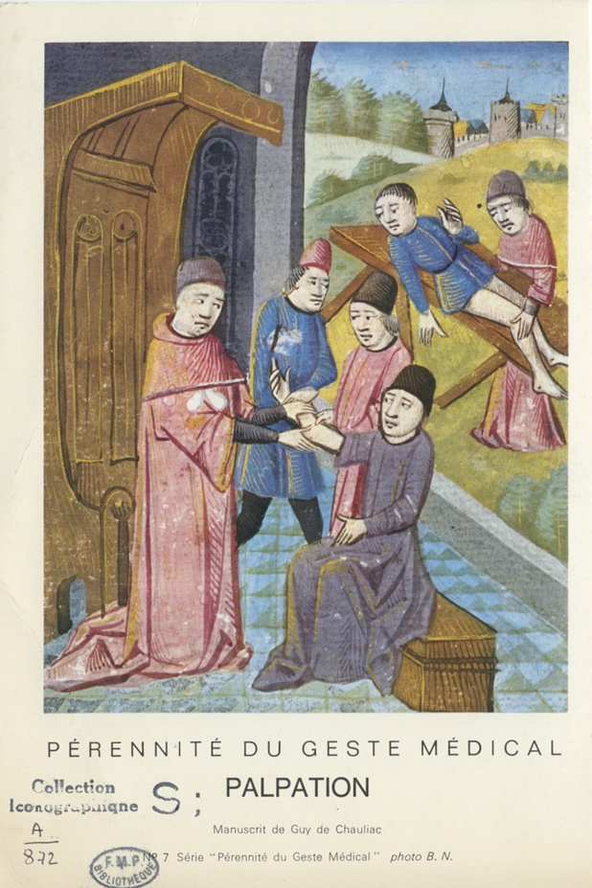

Slide 27
Antigüos instrumentos diagnósticos/pronósticos
Auscultación
Diagnóstico de empiema hipocrático.
«empiema: acumulación de pus en el tórax, útero, vesícula, oreja, etc. Causas: -debido a la introducción de un cuerpo extraño en el pulmón. -debido a perineumonía o pleuresía preexistentes.
Síntomas preliminares: fiebre, escalofríos, dolor intenso en el pecho.
Síntomas: fiebre (más alta por la noche), ojos rojos, sudor, tos, uñas convexas, edema de las extremidades inferiores, anorexia.

Slide 28
Antigüos instrumentos diagnósticos/pronósticos
Auscultación
Diagnóstico de empiema hipocrático.
Técnica diagnóstica: -Agitación y auscultación (murmullo) de fluido en el hemitórax. -Si no hay sonido al agitar al paciente, se palpa el tórax, entonces existe empiema en la parte hinchada y dolorosa.
Tratamiento: -Toracotomía y colocación de un tubo de drenaje

Slide 29
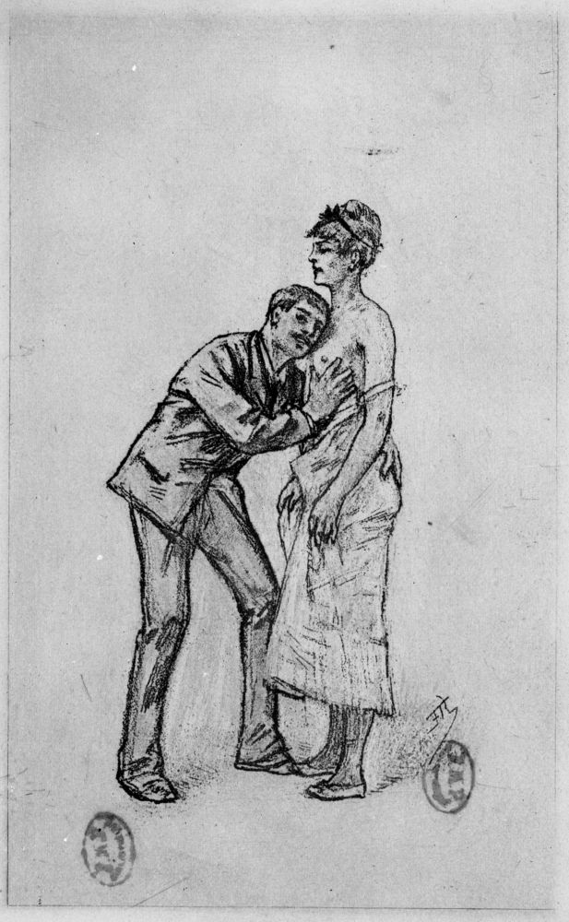
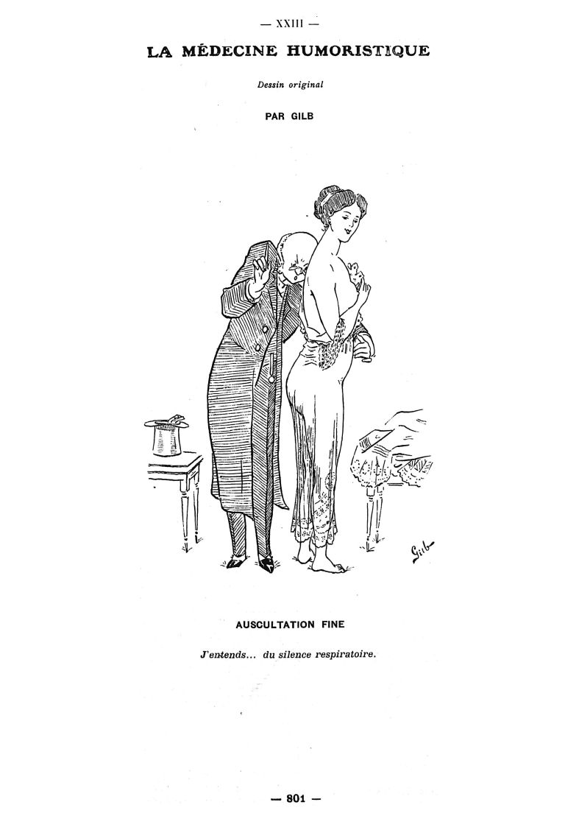

Slide 30
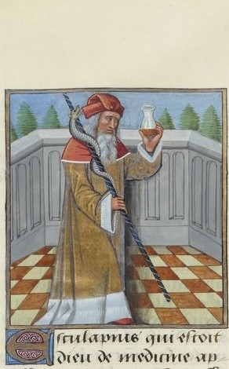
Antigüos instrumentos diagnósticos/pronósticos
Uroscopia
Fuentes
-CH: Prognosis y Aforismos
-Galeno: De urinis et pulsis
-PseudoGaleno: De signis ex urinis
-Nemesio de Emesa (390) De urinis -Esteban de Alejandría (550-620): De urini
In Magni sophistae librum de urinis -Teofilo Protospatario (VI/VII- IX d.C): De urinis
Y muchos otros...

Slide 31
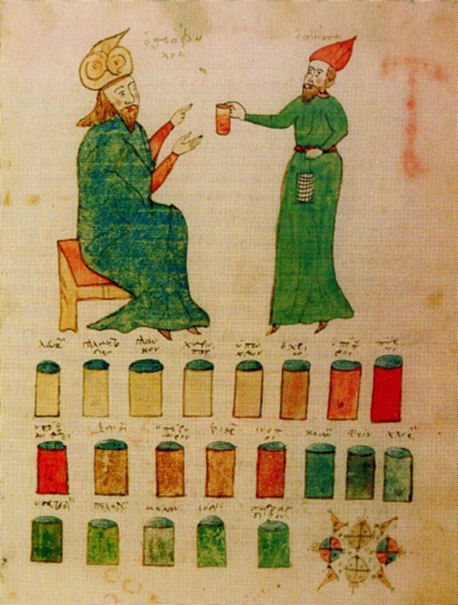
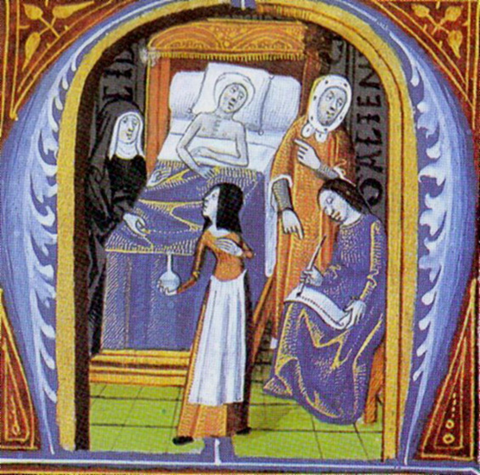

Slide 32
Terapéutica hipocrática
"En primer lugar, no hacer daño"
«Lo que los medicamentos no curan, el hierro lo cura. Lo que el hierro no cura, el fuego lo cura. Pero lo que el fuego no cura, eso es preciso considerarlo incurable»: Aforismos VII, 87
Tres factores para un tratamiento exitoso: - Enfermedad curable - Paciente cooperativo - Médico bien formado

Slide 33
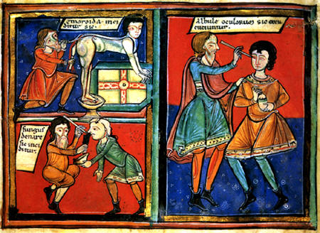
Dieta (alimentos para mejorar la digestión y facilitar las deposiciones) Uso razonable de medicamentos Cirugía Trepanaciones Paracentesis del tórax y drenaje del absceso Hemorroides Amputaciones Ortopedía Embritomía Operaciones ginecológicas Operaciones oftalmológicas Enfermedades de la nariz (pólipos, etc.)

Slide 34
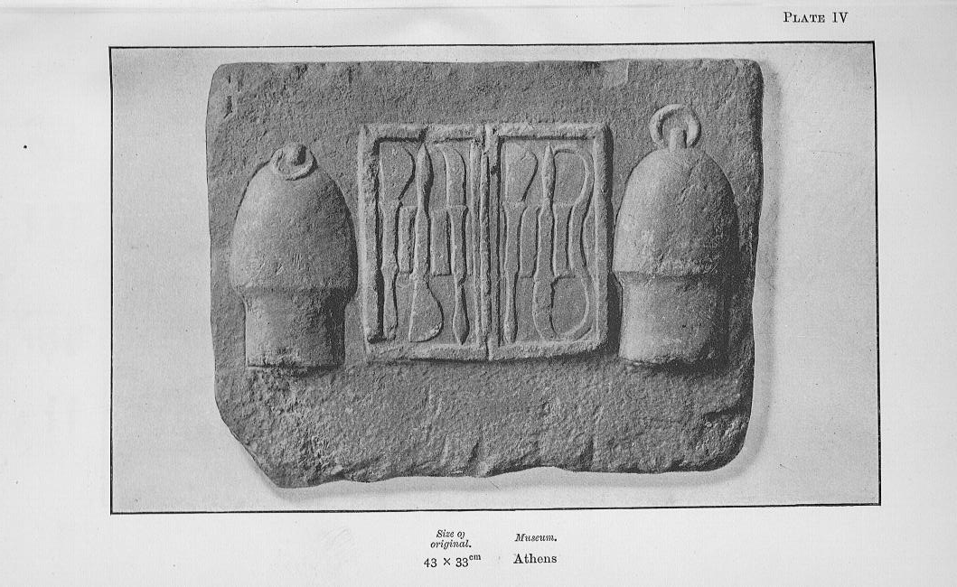
Hemostasia: uso de plantas medicinales, emplastos fríos, movimiento de las extremidades, vendajes de presión
Traumatología y cirugía ósea: Sutura seca o vendajes. Si se había producido una ruptura, era deseable la supuración.
Buen conocimiento de osteología
Excelente técnica de reajuste de un hueso y vendaje.
“No es, por tanto, algo estupendo manejar una mano rota: es, por decirlo así, el trabajo de todo médico"

Slide 35
Período helenístico
Alejandría: fundada en el 332 a.C. por Alejandro Magno Alejandría se convirtió bajo el reinado de los Ptolomeos (sucesores de Alejandro) en un centro económico, y un refugio para filósofos, artistas, eruditos y médicos
Permiso para realizar disecciones

Slide 36
Período helenístico
Heródoto: "Egipto está lleno de médicos" y "los egipcios, junto con los libios, son las personas que gozan de más salud" Permiso para realizar disecciones y viviseciones en seres humanos vivos: "en realidad no es inhumano sacrificar a algunos criminales para encontrar curas para personas inocentes" (Celso)

Slide 37
Herófilo:
Anatomista (sólo se conservan fragmentos de sus textos) Distingue entre los nervios y los vasos sanguíneos Señala los vasos linfáticos (dice que contienen sangre y leche) Distingue entre venas y arterias Distingue el cerebro del cerebelo Cerebro – órgano principal del sistema nervioso

Slide 38
La medicina necesita tres tipos de conocimiento:
-conocimiento sobre la salud: anatomía, fisiología
- conocimiento sobre enfermedades: medicina interna
-conocimiento de elementos genéricos: terapias

Slide 39
Uso de la dieta
Tratamiento basado en la experiencia y la observación clínica.
Numerosos medicamentos
Un buen médico tiene que estar cualificado tanto en la teoría como en la práctica.
Un médico excelente es el que marca la diferencia entre lo posible y lo imposible.

Slide 40
Erasístrato
Fisiólogo Estudio de los nervios y de los vasos sanguíneos " Triple rete" (triplokia) – presencia y relación de tres elementos en un órgano (nervios, arterias y Descripción del corazón y las válvulas Descripción del hígado
Teoría del Pneuma - inhalación-> el aire del lado izquierdo del corazón se envía a todo el cuerpo como "espíritu vital" / el aire al cerebro, como "pneuma psíquico", se envía al cuerpo para el movimiento y los sentidos.

Slide 41
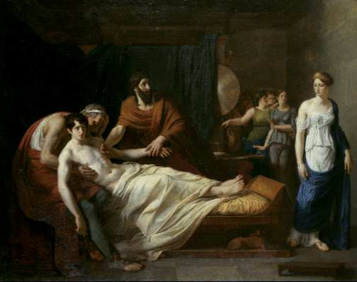
Rechazo a la teoría humoral de hipócrates Afirmación de la estereopatología (la sede de las enfermedades se localizan en los órganos sólidos)
Rechazo al pulso, catárticos, sangrado y enemas
Adopción de algunos medicamentos, sanguijuelas, cataplasmas y dietas

Slide 42
Médicos alejandrinos
Tres tipos de métodos terapéuticos
Dieta Fármacos Cirugía (subtipos: flebotomía, incisión, etc.)
Herófilo: desarrollo de la ginecología quirúrgica y obstetricia Erasístrato y seguidores: cirugía invasiva y traumatología
Hemostasis: encuentran las medidas hipocráticas insuficientes - uso de la flebotomía para la hemostasia (con interceptación artificial del sangrado en el área de la hemorragia)
- primeros informes de ligaduras
- almohadillas firmes

Slide 43
Cirujanos alejandrinos
Ejemplos: Menodoro (50 a.C)
-En una fractura de cráneo, cortó y extrajo el hueso que penetraba (los médicos hipocráticos esperaban hasta la supuración externa)
Philoxenus (150/100 a.C.) Distinguió dos tipos de cáncer: - Tumores "ocultos" con úlcera (en el útero y los intestinos)
- Tumores "ulcerados"
Menes de Sidón (50 a.C. - 10 d.C.) -Cirugía de crecimientos
-Enfermedades del área umbilical.
-Fístulas
-Crea un cincel especial para litotomías

Slide 44
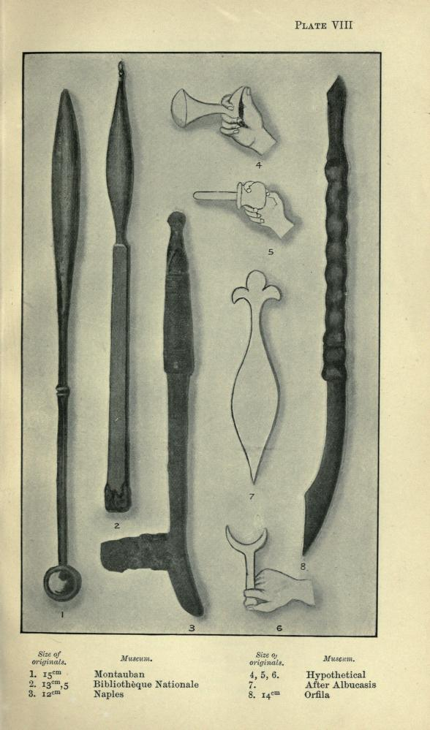
Amonio (50 a.C.-10 d.C.)
Piedras en la vejiga y litotricia "pero si una piedra en la vejiga es lo suficientemente grande y tiene tal apariencia, solo se podrá extraer por el cuello de la vejiga. Esta es la razón por la que alguien debería romperlo. Amonio, desarrollo este método, a él se referían con el nombre de "litotomista". La operación se realiza de la siguiente manera: se aplica un gancho convexo sobre la piedra de manera que sujete firmemente la piedra, para evitar que vuelva a caer en la vejiga. Luego, tomamos un instrumento de grosor medio, con punta fina pero roma. Lo dirigimos a la piedra y lo rompemos por un lado de un solo golpe. Debemos tener mucho cuidado para que el instrumento no llegue a la vejiga, o que cualquier parte de la piedra rota cause lesiones.
El número 4 es el más cercano a las descripciones.

Slide 45
Medicina romana
Conquista de Alejandría por los romanos - fin del período helenístico (33 a.C.)
Roma - nueva capital Medicina heredada de los etruscos locales Medicina primitiva Causa de la enfermedad: dioses y demonios Curación: oraciones e invocaciones
Auspicio - adivinación hepática
Uso de hierbas medicinales (principalmente nabo) y vino / desarrollo de la higiene
Los romanos temían que los médicos griegos esclavizados pudieran envenenarles

Slide 46
Galeno
Características de un médico:
excelente conocimiento de::
teoría médica general
métodos terapéuticos
métodos especializados de diagnóstico de entidades patológicas
Comprensión de los componentes básicos del cuerpo humano y de su organización estructural

Slide 47
Galeno
Componente de base: cuatro humores, cuatro elementos y cuatro cualidades (teoría hipocrática)
Cuatro cualidades: inherente a la estructura anatómica; Estructura anatómica: organizada de dos maneras:
Similares: partes uniformes (como el hueso, el músculo y el cartílago) Disimilares. órganos (como el corazón, el hígado y los pulmones)
Las partes del cuerpo humano están formadas por las cuatro cualidades elemetales Dicha composión o crasis puede variar de parte en parte, y de persona a persona, pero hay un estado óptimo que es necesario para lograr la salud.

Slide 48
Galeno
El cuerpo puede ser subdividido en tres sistemas funcionales:
1. El cerebro, la médula espinal y los nervios. Son responsables de las funciones motoras y sensoriales. 2. El corazón y las arterias. Son responsables de la fuerza vital y de la preservación del calor innato. 3. El hígado y las venas. Son responsables de la nutrición de todas las partes del cuerpo.

Slide 49
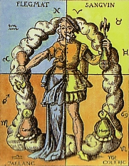
Teoría patológica de Galeno basada en los humores
4 elementos 4 cualidades 4 humores 4 órganos 4 caractéres/ temperamentos

Slide 50
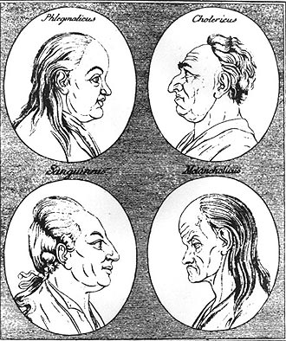
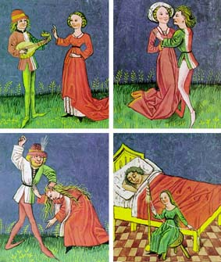

Slide 51
Galeno
Teoría del pneuma
Pneuma: vector de vida y regulador de la fuerza
Tres tipos de pneuma: Psíquico (sede = cerebro, trasportado a través del sistema nervioso)
Vital (sede = corazón, trasportado a través de las arterias, se manifiesta a través de los impulsos)
Físico (sede = hígado, trasportado a través de las venas)
Cerebro - sede del pensamiento, centro de los sentidos y movimientos

Slide 52
Tres tipos de enfermedades
A causa del desequilibrio de los cuatro humores A causa de un trastorno en los tejidos A causa de un trastorno en los órganos

Slide 53
Herramientas de diagnóstico comunes como las hipocráticas
pulso / esfigmología
Utilizadas por Praxágoras y Herófilo
7 Tratados galénicos y 1 pseudogalénico:
De usu pulsuum De pilsibus ad tirones De pulsuum differentia De dignoscendis pulsibus Di causis pulsuum De praesagitione ex pulsibus Sinossi librorum suorum sedecim de pulsibus De pulsibus ad Antonium (spurious)

Slide 54
Ejemplo del pulso como instrumento diagnóstico
Galeno "con el pulso diagnosticamos lo presente y pronosticamos lo que ocurrirá"
-Contracción simultánea del corazón y las arterias.
-Cuando los ventrículos se contraen, las arterias también se contraen. Mientras que en la dilatación, las arterias se extienden.
-Cuando las arterias se contraen, la válvula aórtica está abierta.
-Cuando las arterias se dilatan, la válvula aórtica se cierra.
Funciones básicas de las arterias: recogida de aire durante la dilatación y expulsión. Las arterias son elásticas, mientras que las venas no lo son

Slide 55
La esfigmología antigua tenía unas bases precisas
Desde Praxágoras y Herófilo se conocían diferentes pulsos
El mal funcionamiento era evidente a través del pulso , y siempre tenía su origen en una mala mezcla de humores y elementos
Términos cualitativos y cuantitativos de diferentes grados, como pequeño, rápido, duro, grueso, etc. El cuerpo y el temperamento influyen en el tipo de pulso (es decir, una persona naturalmente caliente tiene un pulso más grande, más rápido y más grueso, pero no más fuerte). Las personas delgadas tienen pulsos grandes pero menos espesos, ya que la delgadez ofrece más espacio para que las arterias se dilaten.

Slide 56
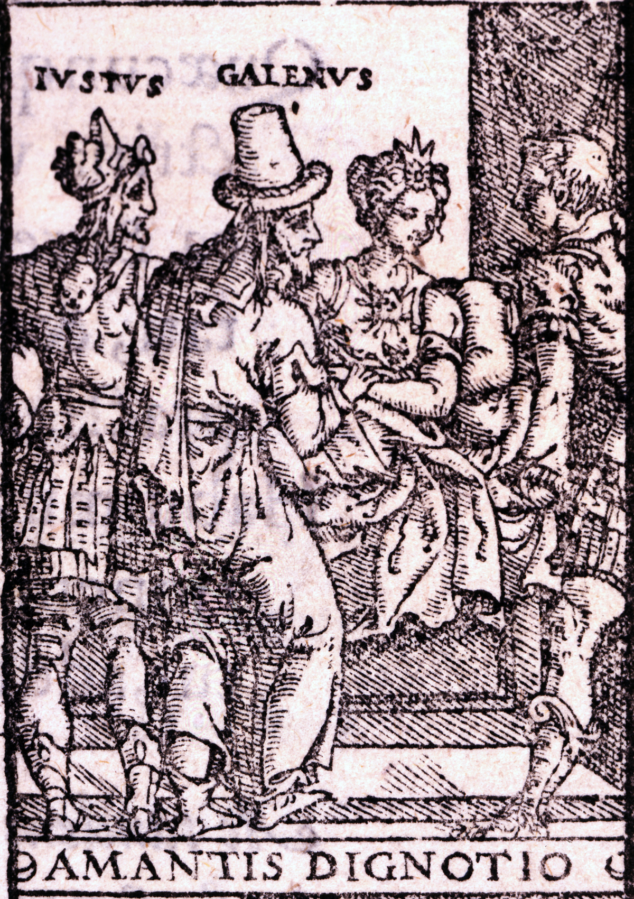
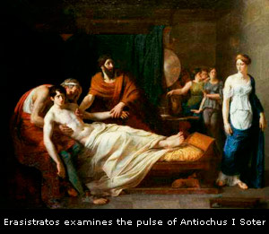

Slide 57
Galeno
3 objetivos terapéuticos:
Restauración del termperamento natural, generalmente con la ayuda de los "contrarios “
Restauración de la normalidad de las partes orgánicas cuando la desviación impide su correcta función a través de cirugía u otros medios.
Restauración de la continuidad o unidad cuando se produce una disolución a través de medicamentos, cirugía y cuidados postoperatorios apropiados.

Slide 58
Galeno
Metodos para hacer sangría
Flebotomía Elimina 2 tipos de sangre "dañina": -sangre que inherentemente es "dañina" porque no cumple la función básica (es decir, la nutrición) . Aquí el uso de flebotomía es peligroso. -sangre que es "dañina" porque está en exceso en un área específica del cuerpo, (plétora).
Tipos de plétora:
Dinámico: debido a la incapacidad de poder expulsarla de manera natural, provoca sepsis Mecánico: debido al exceso de sangre, los vasos se ensanchan , y se produce la rotura.
Si se produce una plétora debido a la fiebre, se debe realizar una flebotomía, para evitar la inflamación

Slide 59
Galeno
Flebotomía
Indicaciones Más común: gravedad de un caso, teniendo presente las condiciones generales del paciente.
en: angina, neumonía con sensación de falta de aire, amenorrea, oftalmía, anorexia, anoxia, hiperactividad, letargia, gota, artritis, epilepsia, melancolía, pleuritis, hepatitis, etc

Slide 60
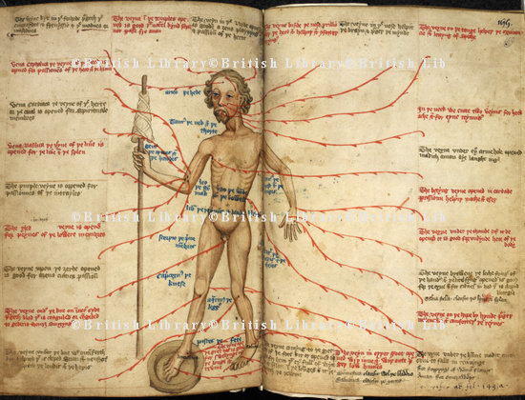
Ms Harley 3719, 15th c.

Slide 61
Otros medios terapéuticos antiguos

Slide 62
Ventosas
Se menciona su uso en papiros para la extracción de cuerpos extraños
Se utilizaba en los Asclepeia
Objetivo: extracción del excedente de sangre (ventosas con escarificaciones)
2 tipos de ventosas:
-instrumento ligeramente convexo con una pequeña boca y redonda y mango largo pero ligero Usado en los casos en los que la sangre debe ser extraída de un área profunda
“esta ventosa traza una línea directa que logra atraer los fluidos dispersos en el interior hacia el tejido”
-con boca larga y redonda Se utiliza:
-cuando el dolor se extiende en todos los tejidos, "extrae el material insalubre de tantas áreas como sea posible al lugar apropiado" -cuando el reúma bloquea las estructuras internas, porque atrae más material de los tejidos

Slide 63
Sanguijuelas
El primer uso médico registrado aparece en una tumba egipcia (1567-1308 a.C.) Primer testimonio escrito: Nicandro o Temisón (??) Nicandro: Uso de la sanguijuelas tras una mordedura provocada por un animal venenoso
Galeno: Método de uso: las sanguijuelas deben estar en un recipiente durante un día y ser alimentadas con un poco de sangre para reducir su "veneno". Pon las sanguijuelas en agua tibia y limpia su baba con una esponja. Limpia con nitro la zona donde las aplicarás. Rasca el área con las uñas para aumentar la circulación y frótala con aceite tibio. Cuando sea necesario sacar las sanguijuelas, frótalas con sal o ceniza. Después de extraer la sanguijuela, aplica una ventosa para extraer su "veneno". Si el sangrado continúa, fróta la zona con comino o harina.
Indicaciones: exceso de sangre, sobre todo si provoca cualquier enfermedad
Antilo: las sanguijuelas extraen la sangre superficialmente. Úselo cuando el paciente tenga miedo de la escarificación o si el área es demasiado pequeña o vacía para usar ventosas

Slide 64
Cauterización
Uso hipocrático en:
-Enfermedad permanente de la cabeza: 8 cauterizaciones de hierro ( 2 cerca de las orejas, 2 detrás de la cabeza, 2 sobre el cuello, 2 sobre la naríz, cerca de los ojos). Quema profundamente las arterias detrás de las orejas, hasta que dejen de latir.
-Enfermedad de los ojos: oftalmía → en los vasos de la cabeza. en el edema de los párpados→ cauterización interna de los párpados con cuidado de no dañar el "cartílago".
Celso: En oftalmía serosa: en las arterias temporal y occipital / incisión en la parte superior de la cabeza y cauterizar el cráneo con cuidado evitando que no se queme
En epilepsia
Celso/Galeno: en la tisis→ 1 escarificación debajo del mentón, 1 en el cuello, 2 en cada pecho, 2 debajo del omóplato Hipócrates/Areteo de Capadocia/Celso: en abscesos del hígado
Todos los autores lo prescriben para el "cáncer

Slide 65
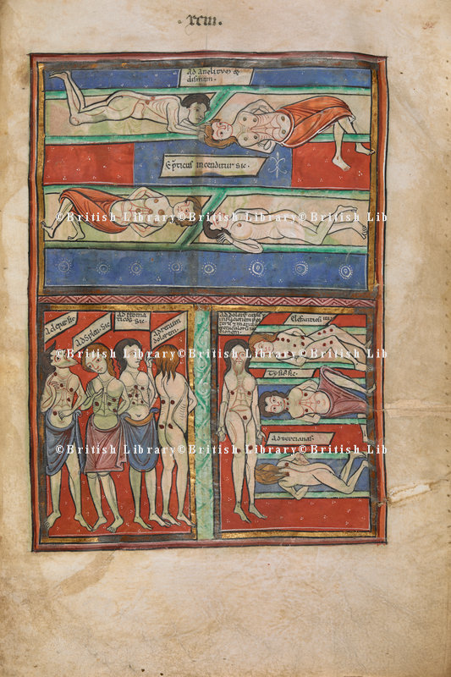
Puntos de cauterización,
Ms Sloane 1975, S.XII aprox.

Slide 66
Arteriotomía
Celso: en la enfermedad oftalmológica Galeno: en vértigos, cefalea crónica, enfermedades oculares
La descripción de Antilo:
Incisión de la arteria sobre la nuca, por debajo de la cabeza, entre los tendones grandes (¿arteria occipital?). Alternativamente, la incisión de la arteria que hay detrás de las orejas (¿arteria auricular o temporal posterior?).
"Rara vez se debe hacer una incisión en este último porque es grande, está ubicado muy cerca de los músculos y está entrelazado con muchas membranas". Lo mejor es el occipital: se hace una incisión hasta el hueso. Así, las "bocas" de la arteria están unidas. "Es más fácil aislar la arteria colocando un instrumento de doble filo debajo, haciendo una incisión pequeña y parcial de los vasos. Cuando haya fluido suficiente sangre, el instrumento debe retirarse suavemente y el cirujano debe hacer una incisión en la parte entre las ligaduras. "De esta manera la arteria no se unirá y no hay peligro de hemorragia, ya que las bocas de la arteria se retraen hacia la carne.

Slide 67
Arteriotomía
Descripción de Severo La arteriotomía puede realizarse en diferentes partes de la cabeza. La arteria de la parte posterior de la cabeza debe usarse en caso de dolor de cabeza intenso, gangrena o enfermedad oftálmica de la córnea o en caso de prolapso ocular.
Afeite el área, palpe el pulso, cuente 3 dedos detrás de las orejas. La incisión debe tener forma de una cruz, hasta que el bisturí encuentre el hueso. El pericráneo debe rasparse meticulosamente y el médico debe esperar hasta que haya corrido mucha sangre (hasta que el paciente se desmaye o hasta que el dolor sea intolerable). Luego, se debe colocar un emplasto del tamaño de la incisión, empapado en vinagre y agua. Si esto no se puede hacer, se ata firmemente un vendaje alrededor de la cabeza. Al día siguiente, el vendaje debe empaparse en vino y aceite. Al tercer día, se debe quitar el vendaje. El médico limpia la humedad de la herida, que debe rasparse hasta que sangre. También se deben aplicar medicamentos que promuevan la curación.

Slide 68
Incisiones Para numerosas enfermedades / traumas externos e internos Celso: hernia (gota, hernia umbilical, hernia intestinal, epiplocele, sarcocele, varicocele, bubonocele, hidrocele)
Ejemplo de hernia umbilical -Causa: rotura del intestino en el ombligo, pérdida de líquido del ombligo o rotura simultánea del epiplón y los intestinos en el ombligo.
- Cómo diagnosticarla?
En rotura intestinal: la distensión no es dura ni blanda; disminuye cuando se aplica frío mientras que aumenta cuando se aplica calor o cuando el paciente contiene la respiración. Cuando el paciente se acuesta boca arriba, la distensión disminuye a medida que el intestino vuelve a su posición. En la ruptura del epiplón: la distensión es suave, "grande en su raíz y más delgada hacia su pico". Si alguien intenta agarrarlo, se escapa. En la ruptura simultánea del intestino y el epiplón: la carne es dura. Cuando el paciente se acuesta boca arriba, la distensión no desaparece y no cede con la presión.

Slide 69
-Cómo tratar a niños entre 7-14 años:
Marcamos la raíz de la distensión con tinta, luego la presionamos con los dedos.
Tiramos del ombligo hacia afuera y lo atamos firmemente con el hilo por encima de las marcas de tinta. La parte posterior a la ligadura debe quemarse con sosa cáustica y la herida deben tratarse como una quemadura.
Esta técnica no debe usarse para hernias grandes.

Slide 70
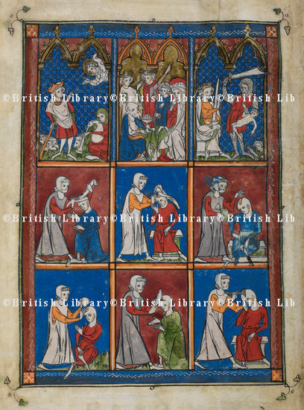
Operaciones en la cabeza,
Sloane 1977, 1300 aprox.

